Slide 1
Student’s name:
Notes:
Introducción: escrito que da la bienvenida al estudiante y le da una idea acerca de los aprendizajes que va a adquirir en el desarrollo de la lección.

Slide 2
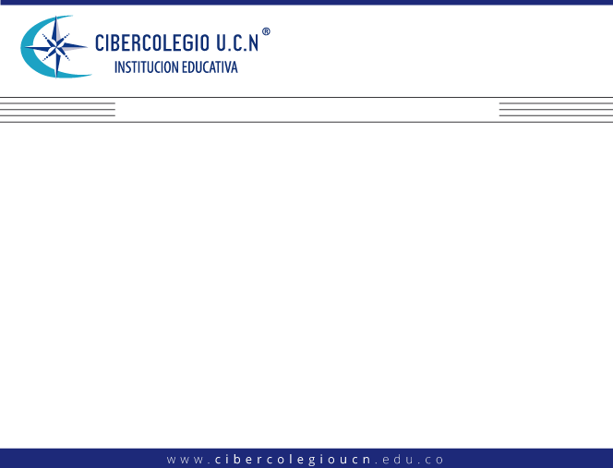
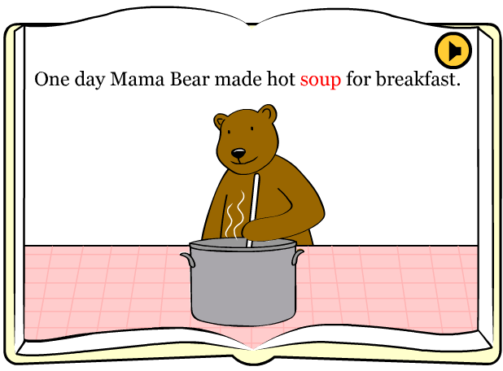
Watch the next story: http://www.kizclub.com/storytime/threebears/first.html
ACTIVITY. You have a little brother, and he asks you to read a short story. But you need to be sure he comprehended it, so you decide to ask him some questions about the story.
 | Questions based on the story
1 | What did Mama Bear cook for breakfast?
2
3
4
5
6
7
8
9
10
Notes:
Contenido temático: desde este apartado comienza a presentarse los conceptos que conforman la lección (textos, gráficos, tablas y otros) en aras a la adquisición de elementos teóricos que sirvan de base para la posterior realización de las actividades. Su desarrollo (contenido temático) se da a partir de instrucciones que tienen como objetivo guiar al estudiante en su interacción con el contenido.
Texto alternativo: descripción general de cada una de las imágenes que acompañan la presentación de los contenidos en las diapositivas.
Instrucciones DW: grupo de acciones que el DM le indica al DW y que éste último debe tener en cuenta al momento de realizar los desarrollos.

Slide 3
ACTIVITY. Describe the last time you or a family member did an important activity.
Use regular and
 | The last time I wrote a love poem was two years ago.
1
2
3
4
5
6
7
8
9
10
Notes:
Contenido temático: desde este apartado comienza a presentarse los conceptos que conforman la lección (textos, gráficos, tablas y otros) en aras a la adquisición de elementos teóricos que sirvan de base para la posterior realización de las actividades. Su desarrollo (contenido temático) se da a partir de instrucciones que tienen como objetivo guiar al estudiante en su interacción con el contenido.
Texto alternativo: descripción general de cada una de las imágenes que acompañan la presentación de los contenidos en las diapositivas.
Instrucciones DW: grupo de acciones que el DM le indica al DW y que éste último debe tener en cuenta al momento de realizar los desarrollos.

Slide 4

Congratulations
Notes:
Contenido temático: desde este apartado comienza a presentarse los conceptos que conforman la lección (textos, gráficos, tablas y otros) en aras a la adquisición de elementos teóricos que sirvan de base para la posterior realización de las actividades. Su desarrollo (contenido temático) se da a partir de instrucciones que tienen como objetivo guiar al estudiante en su interacción con el contenido.
Texto alternativo: descripción general de cada una de las imágenes que acompañan la presentación de los contenidos en las diapositivas.
Instrucciones DW: grupo de acciones que el DM le indica al DW y que éste último debe tener en cuenta al momento de realizar los desarrollos.

